Slide 1
ПСИХОГІГІЄНА ПРОФЕСІЙНОЇ ДІЯЛЬНОСТІ ПЕДАГОГА

Slide 2
Меседж:
Події, що відбуваються у світі внаслідок розповсюдження коронавірусної інфекції COVID-19, відносяться до надзвичайної ситуації природного характеру
глобального рівня

Slide 3
Кожна надзвичайна ситуація завжди характеризується подвійністю, оскільки, з одного боку, несе загрозу, небезпеку, руйнування для особистості, а з іншого – апелює до стійкості, мужності, надає можливості для підвищення стресостійкості

Slide 4
Коронавірус –
не тільки медична,
але й психологічна хвороба

Slide 5
Психогігієна
– це складова частина загальної гігієни, яка охоплює сукупність заходів щодо збереження та зміцнення психічного здоров’я, що забезпечує
найкращі умови
для психічної
діяльності людини

Slide 6
Запровадження
інформаційно-комунікаційних технологій
в освітній процес –
умова сьогодення

Slide 7
Виклик дистанційної освіти
Дефіцит якісного цифрового контенту та інтернет-покриття, неготовність та небажання частини батьків займатися зі своїми дітьми

Slide 8
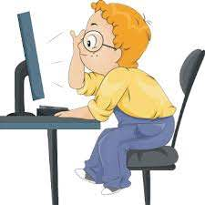
Діти під час дистанційних занять
швидко стомлюються, тому що
відсутні реальне спілкування,
емоції, соціальні контакти,
знижена активність.
Увага стає повільною,
а засвоєння матеріалу
неефективним

Slide 9
Згідно з вимогами Санрегламенту безперервна тривалість навчальної діяльності із використанням техзасобів — телефони, комп’ютери, телевізори, ноутбуки — упродовж навчального заняття повинна бути:
для учнів 5-7 класів – не більше 20 хвилин;
для учнів 8-9 класів – 20-25 хвилин;
для учнів 10-11 класів на 1-й годині занять до 30 хвилин, на 2-й годині занять – 20 хвилин.
При парних навчальних заняттях для учнів 10-11 класів – не більше 25-30 хвилин на першому навчальному занятті та не більше 15-20 хвилин на другому

Slide 10
Критерії психічного здоров’я
Уміння справлятись із життєвими проблемами, стресостійкість, здатність до ефективної, творчої діяльності

Slide 11
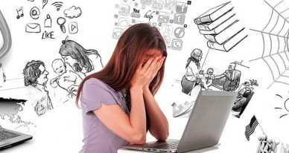
Психологічна стійкість
властивість особистості протистояти життєвим труднощам, несприятливому впливу обставин, уміння зберігати здоров’я та працездатність у різних випробуваннях

Slide 12
Поради
як зберегти психічне самопочуття, життєвий баланс фізичних і психічних сил у сьогоднішніх реаліях

Slide 13
Бути «ресурсним дорослим»
Дбайте про себе, щоб мати змогу піклуватися про інших!
Намагайтесь організувати особистий простір, домовтеся, щоб родина поважала та не порушувала психологічні межі

Slide 14
Виділяйте час «тільки для себе». робіть те, що дарує вам радість, спокій, задоволення, відновлює ваші ресурси (хобі, медитація, творчість, догляд за собою)

Slide 15
Позитивне мислення
Концентруйтесь на позитиві.
Переглядайте комедії, прослуховуйте музику, займайтеся улюбленими справами.
«Якщо ти не можеш змінити обставини, зміни своє
ставлення до них»
Марк Аврелій

Slide 16
«Інформаційна дієта»
Типи інформаційного стресу: інформаційна недостатність; інформаційна надмірність
Дозуйте кількість інформації на день, аналізуйте, мисліть критично. Відокремте те, що знаходиться під вашим контролем, і те, на що ви вплинути не можете

Slide 17
Тайм-менеджмент
Плануйте день, максимально зберігаючи звичний режим професійної діяльності

Slide 18
Розподіл пріоритетів між завданнями
ТЕРМІНОВІ ВАЖЛИВІ СПРАВИ | ТЕРМІНОВІ НЕВАЖЛИВІ СПРАВИ
НЕТЕРМІНОВІ ВАЖЛИВІ СПРАВИ | НЕТЕРМІНОВІ НЕВАЖЛИВІ СПРАВИ

Slide 19
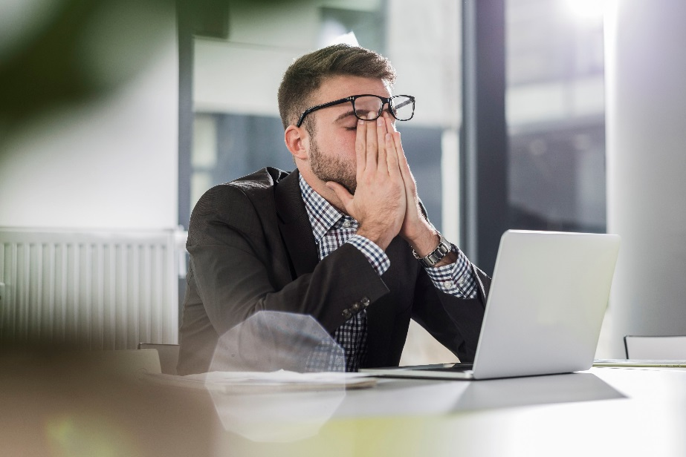
Режим
Обов’язково дотримуйтесь режиму харчування,
питного режиму (не менше 1,5–2 літрів чистої питної води за добу),
режиму відпочинку та сну

Slide 20
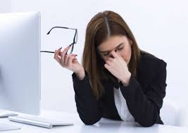
Перерва для відпочинку очей
Кожні 2 години роботи влаштовуйте 10–15-хвилинну перерву для відпочинку очей

Slide 21
Враховуйте власні біоритми

Slide 22
Рухова активність

Slide 23
Увага до свого стану

Slide 24
Перемагають тільки ті нації, спільноти, групи людей, які в складних умовах виявляють згуртованість, солідарність, взаємну підтримку, співчуття, а спеціалісти, які займаються ліквідацією наслідків, – виявляють високий професіоналізм, професійну відповідальність і етику

Slide 25
Дякую за увагу

